Slide 1
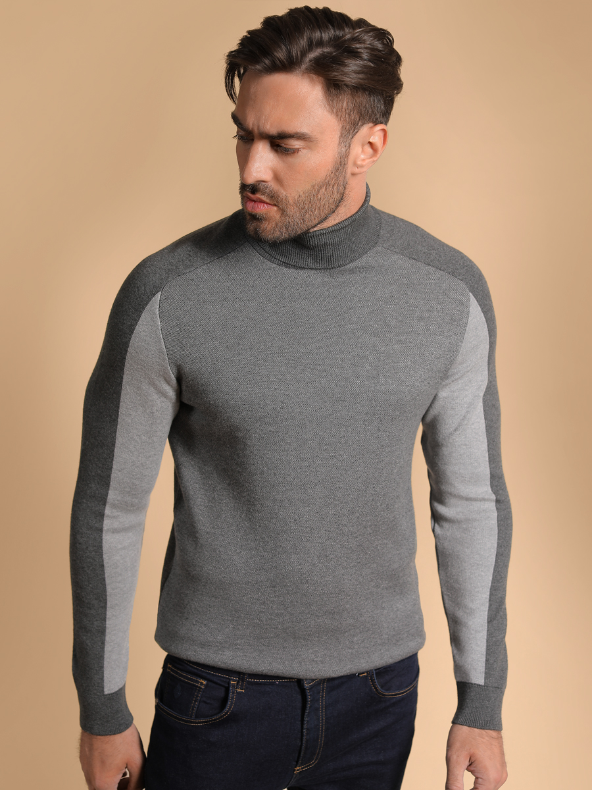
Арт.: 221441-1 Цвет: серый Состав: хлопок 50%, акрил 50% Размер: М,L,XL,XXL Цена: 1890 р.

Slide 2
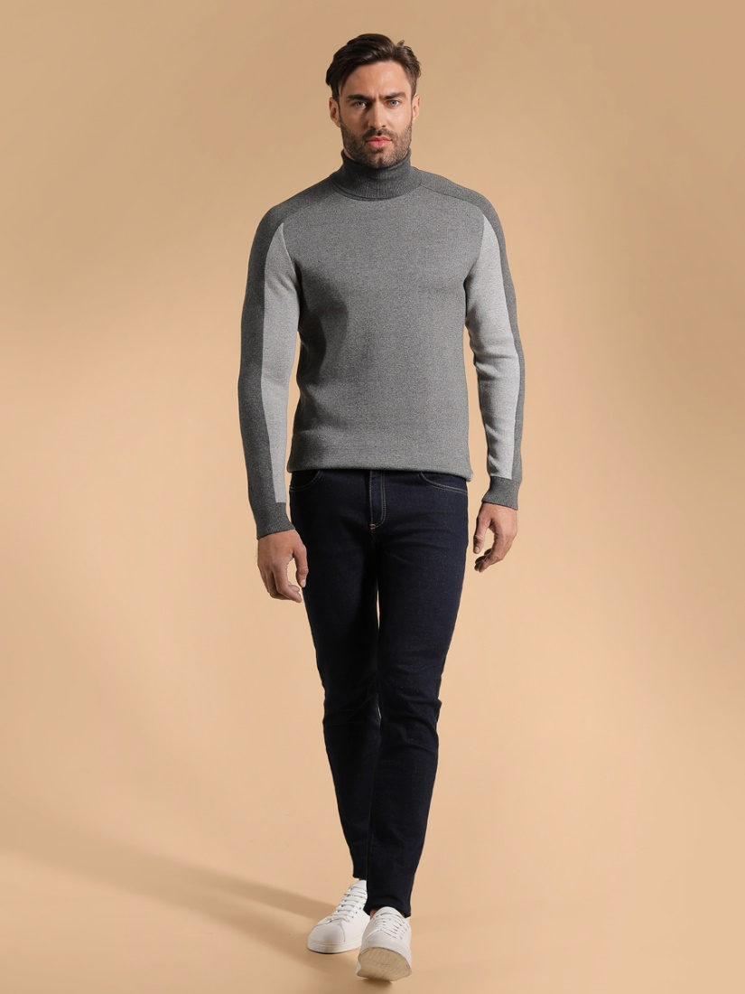
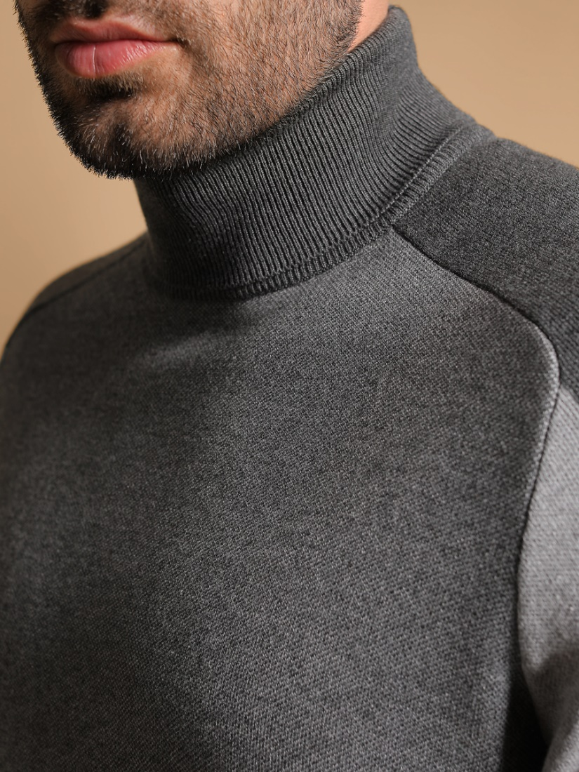
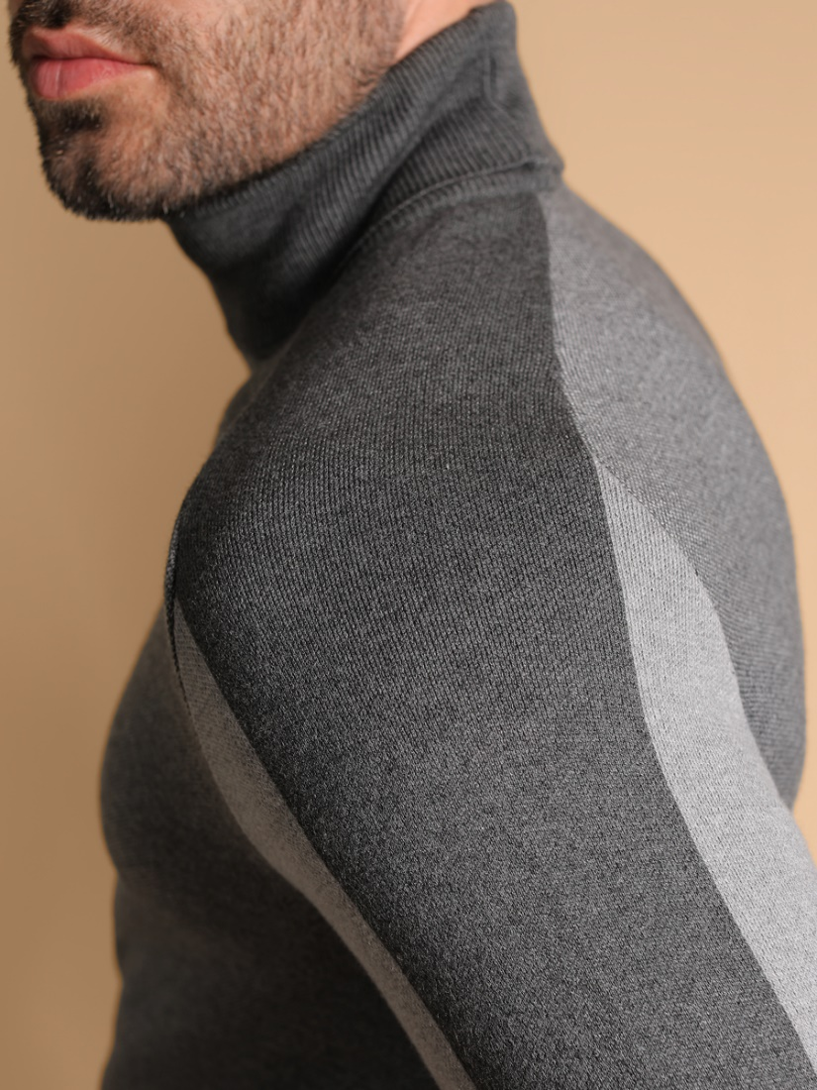
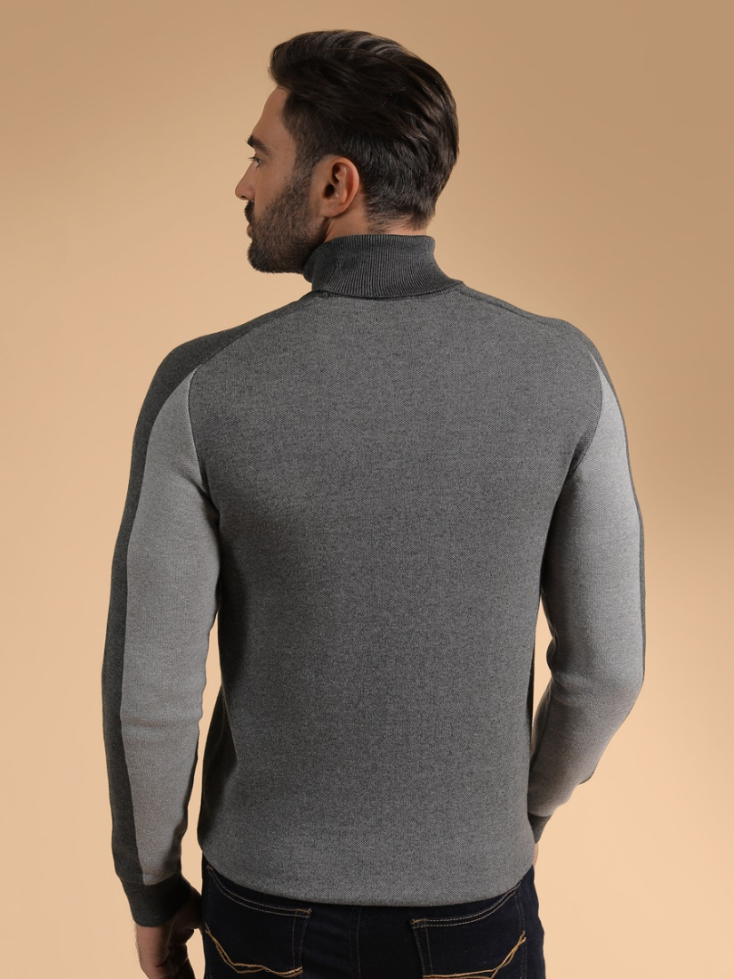

Slide 3
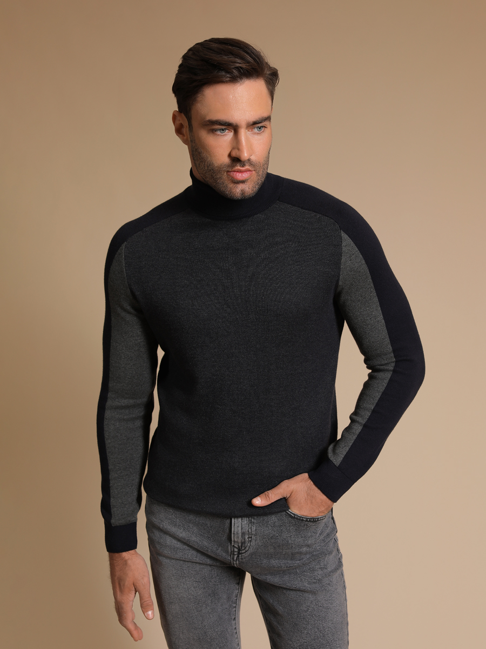
Арт.: 221441-2 Цвет: синий Состав: хлопок 50%, акрил 50% Размер: М,L,XL,XXL Цена: 1890 р.

Slide 4
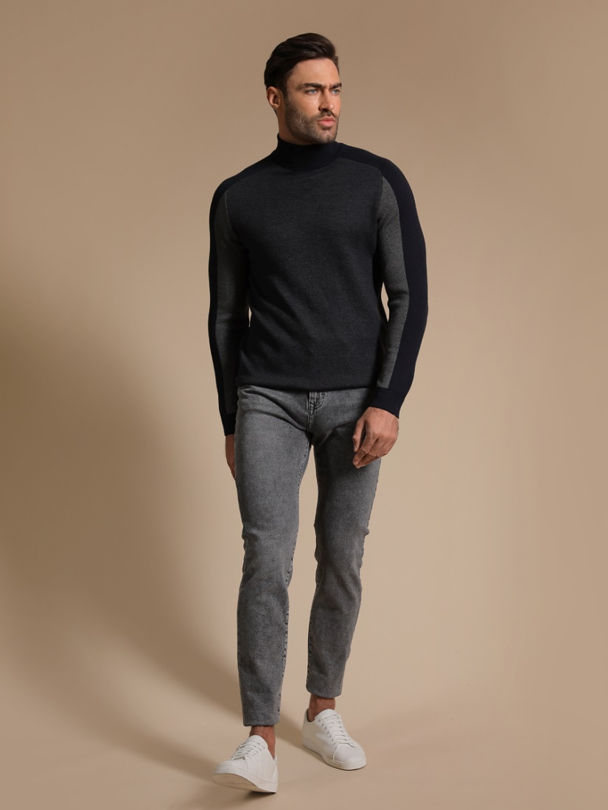
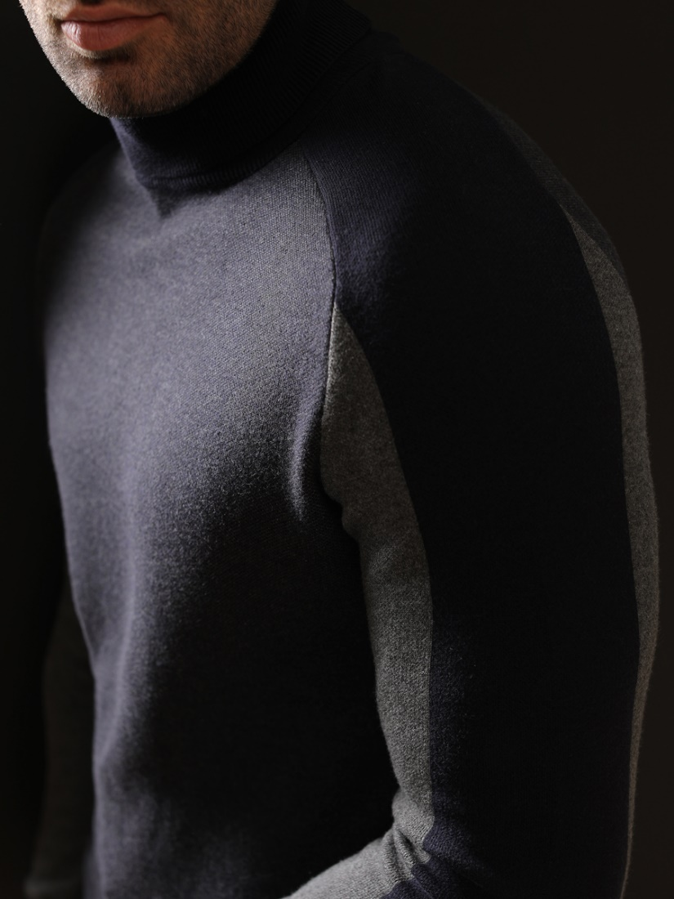
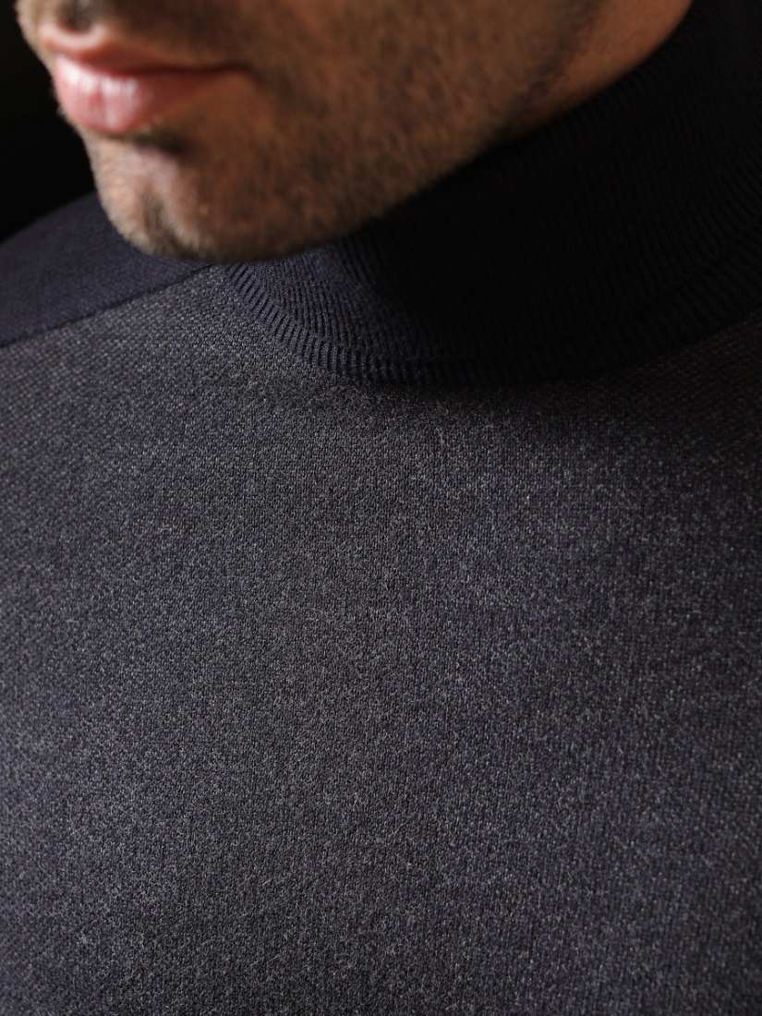
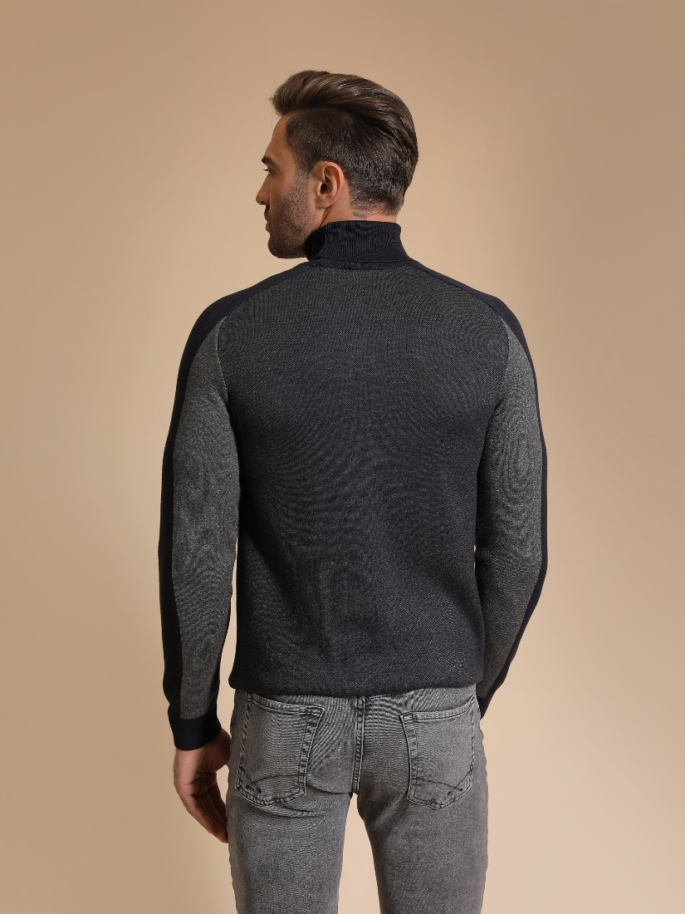

Slide 5
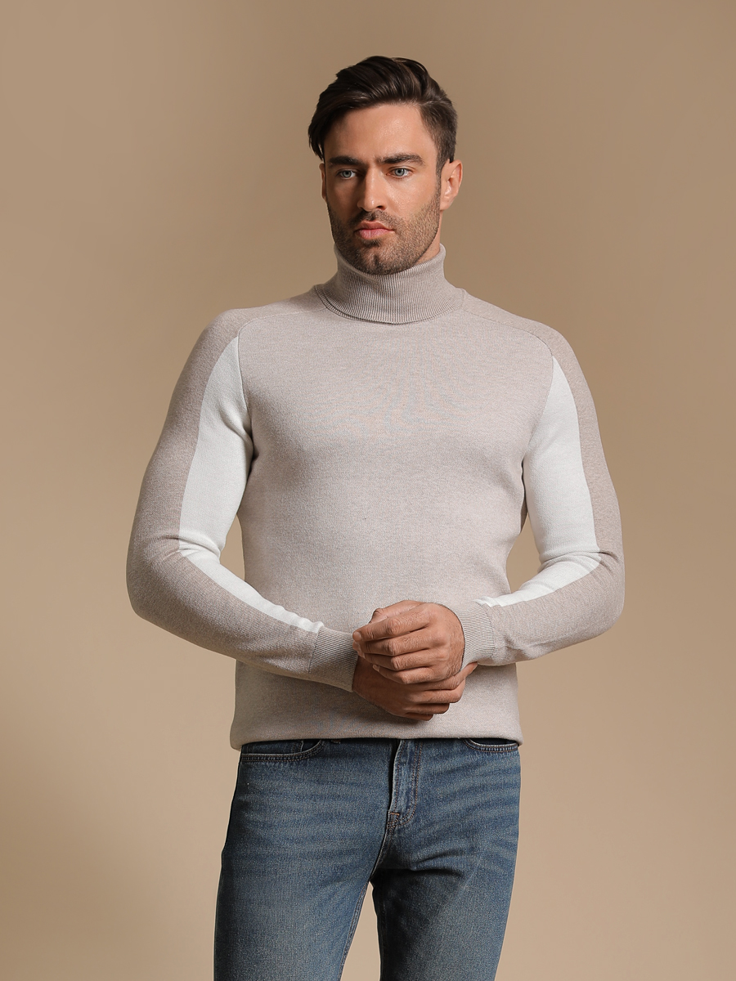
Арт.: 221441-3 Цвет: бежевый Состав: хлопок 50%, акрил 50% Размер: М,L,XL,XXL Цена: 1890 р.

Slide 6
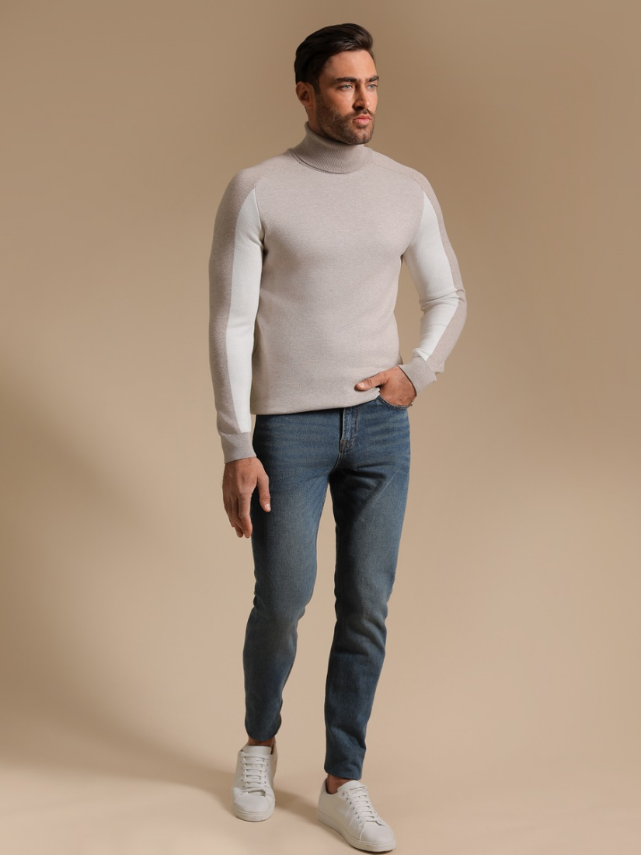
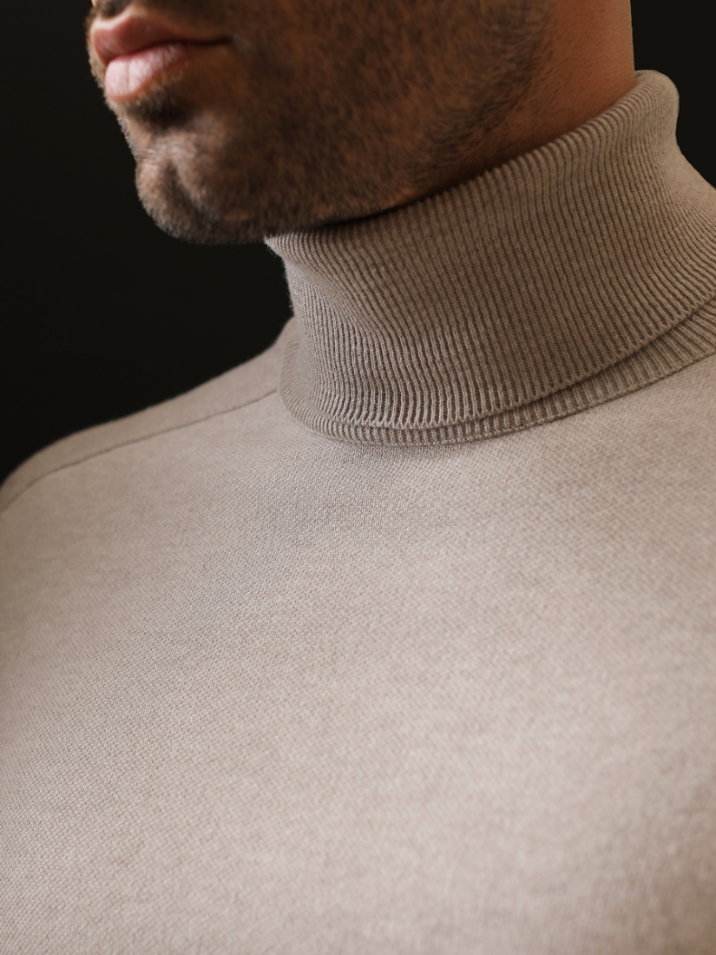
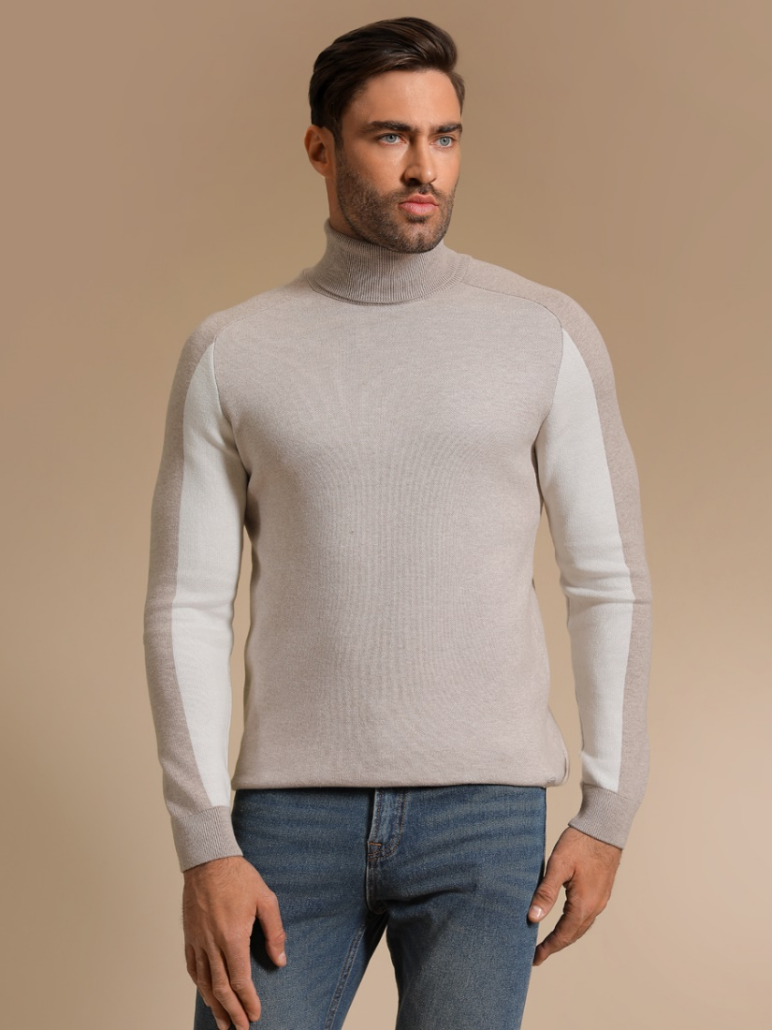
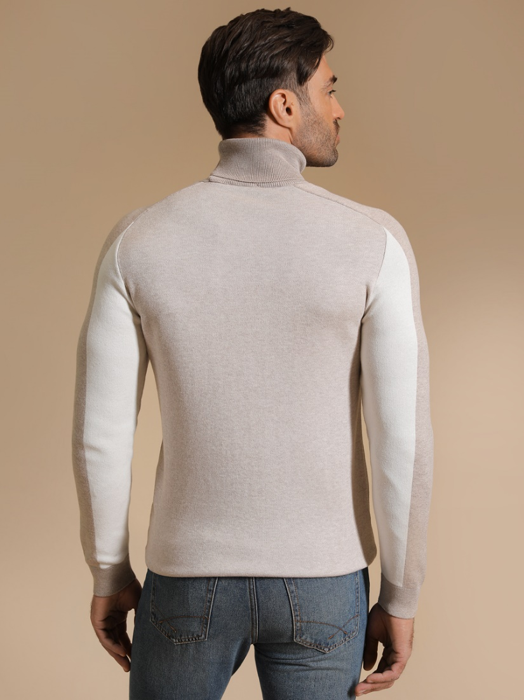

Slide 7
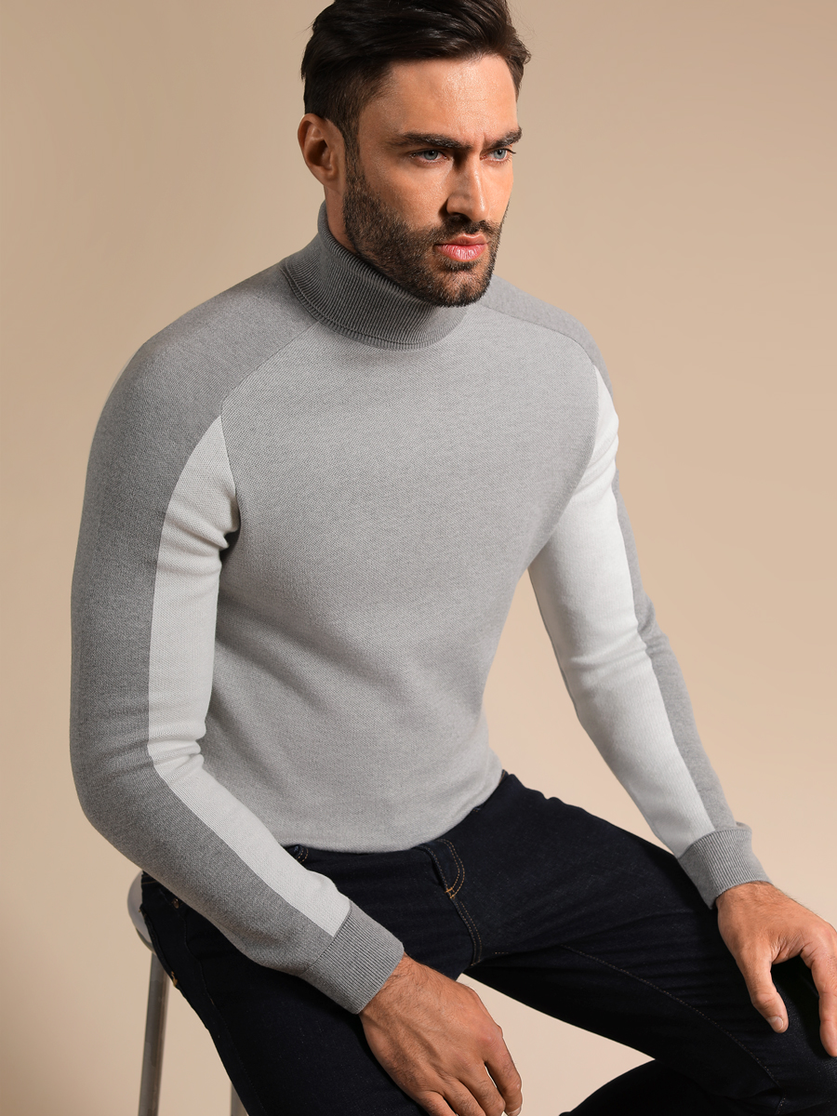
Арт.: 221441-4 Цвет: светло-серый Состав: хлопок 50%, акрил 50% Размер: М,L,XL,XXL Цена: 1890 р.

Slide 8
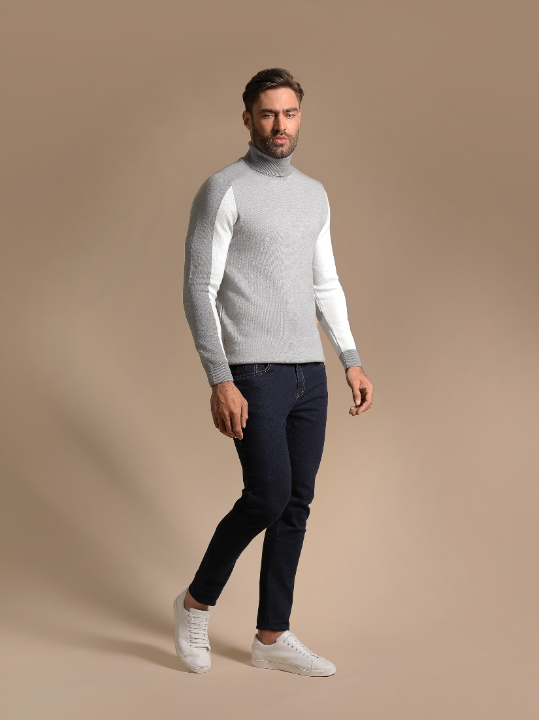
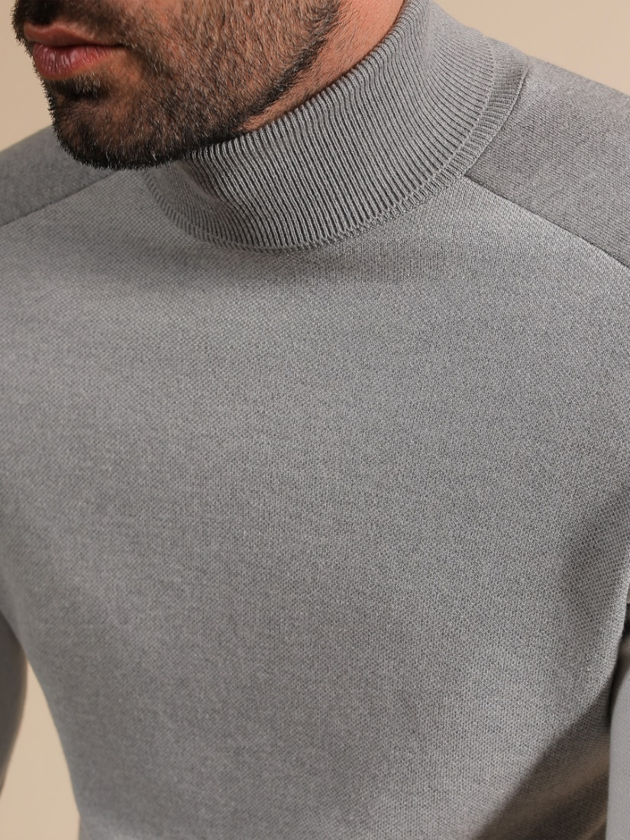
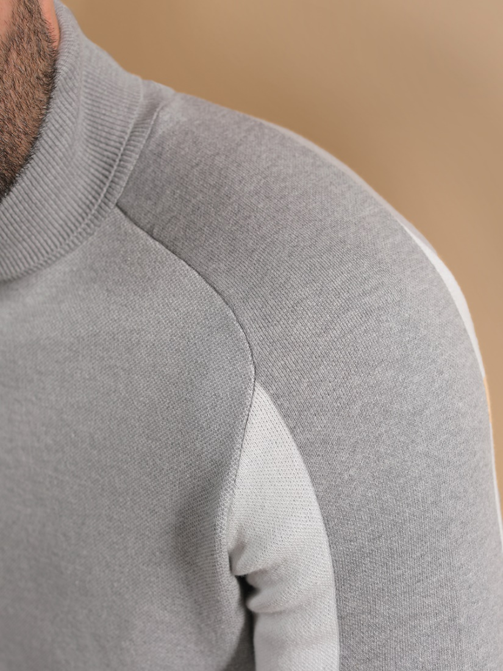
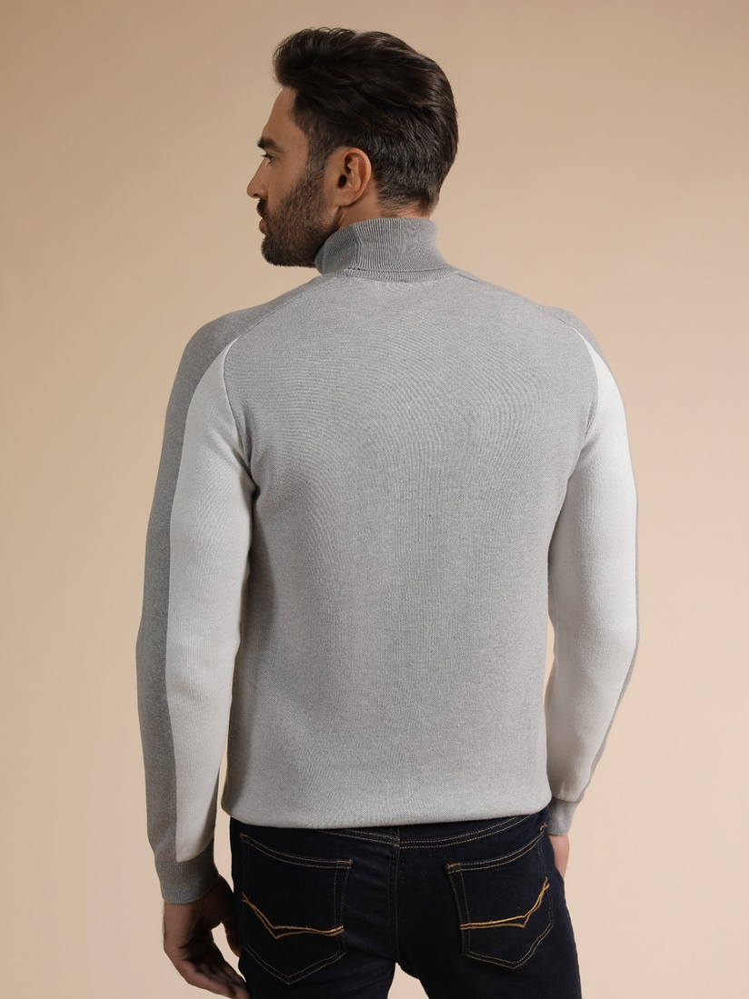

Slide 9
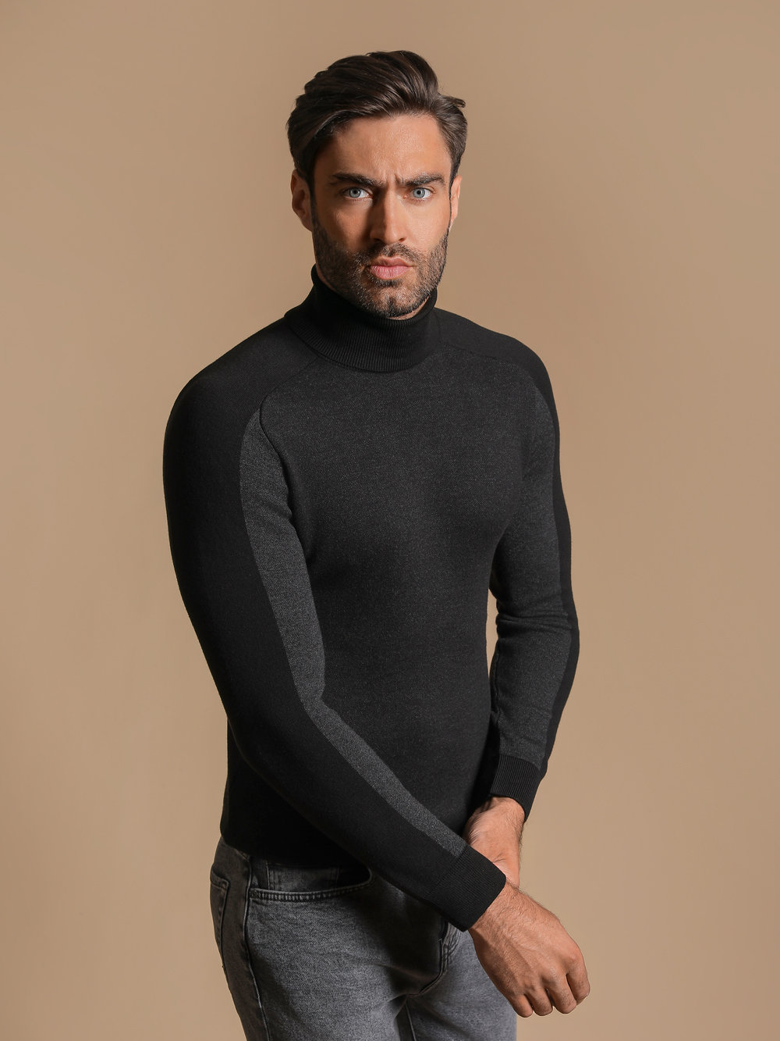
Арт.: 221441-5 Цвет: черный Состав: хлопок 50%, акрил 50% Размер: М,L,XL,XXL Цена: 1890 р.

Slide 10
